Slide 1
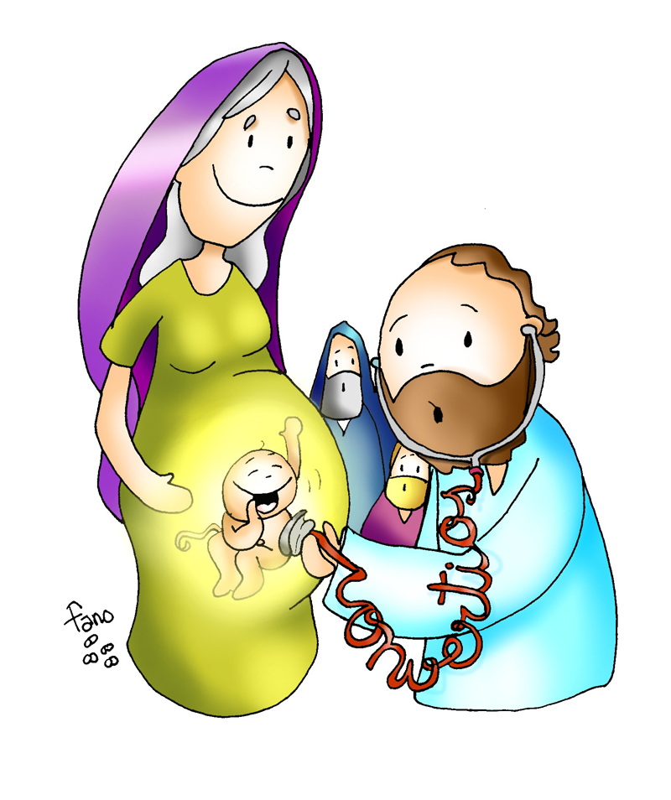
MARIA
“”Jesús nos amo tanto que escogió una mujer para que fuera nuestra madre”

Slide 2
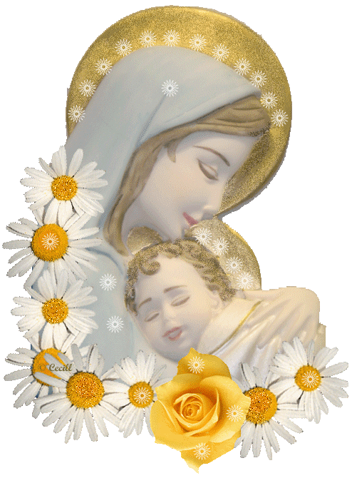
VIRTUDES DE LA VIRGEN MARÍA
OBEDIENCIA: Cuando escuchamos a nuestros padres.

Slide 3
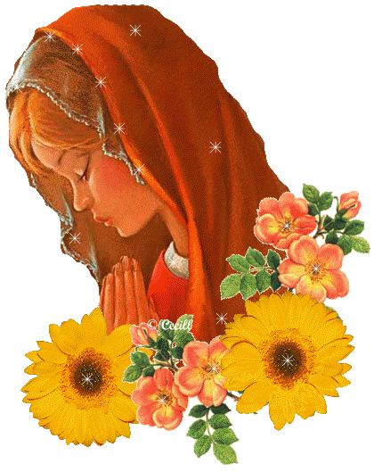
fe
Pensar que todo saldrá bien.

Slide 4
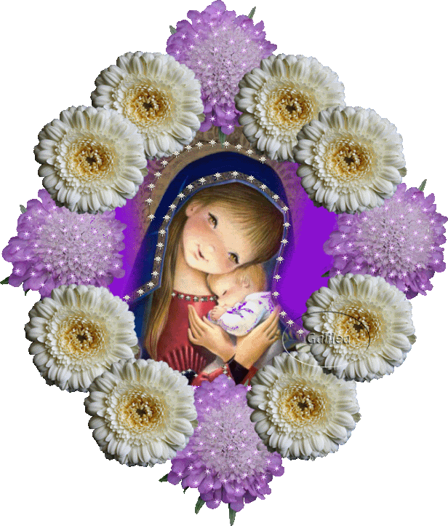
paciencia
Cuando guardamos tranquilidad en las dificultades.

Slide 5
MARIA
“”Jesús nos amo tanto que escogió una mujer para que fuera nuestra madre”

Slide 6
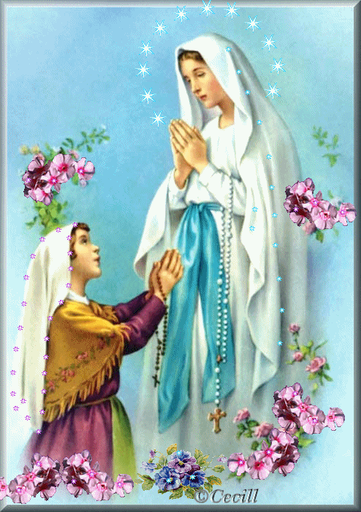
caridad
Cuando nos acordamos de ayudar a los demás

Slide 7
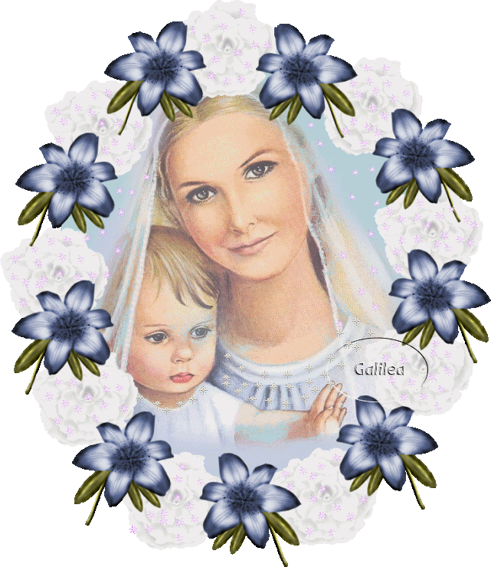
AMOROSA
Debemos dar amor en todos los momentos de nuestra vida.

Slide 8
ACTIVIDAD
ESCRIBE Y DIBUJA CADA UNA DE LAS VIRTUDES DE LA VIRGEN MARÍA

